Slide 1


講座No.11-12
第7-8章 Let’s Try!
英語の文章を読む練習③

Slide 2
P.42～46
英語の文章を読む練習③
学習した文法をふくむ英語の文章を読みましょう。

Slide 3
STEP １ Scanning
情報を検索しながら聞く！

Slide 4



STEP１の日本語と、放送される英文の
内容が合っているか聞き取りましょう。
標準
倍速
「ケイトのいとこはピアニストです」

Slide 5
英文がどれくらい理解できたかチェックしましょう。

Slide 6
STEP ２ Slash Reading
意味のまとまりに分ける！

Slide 7
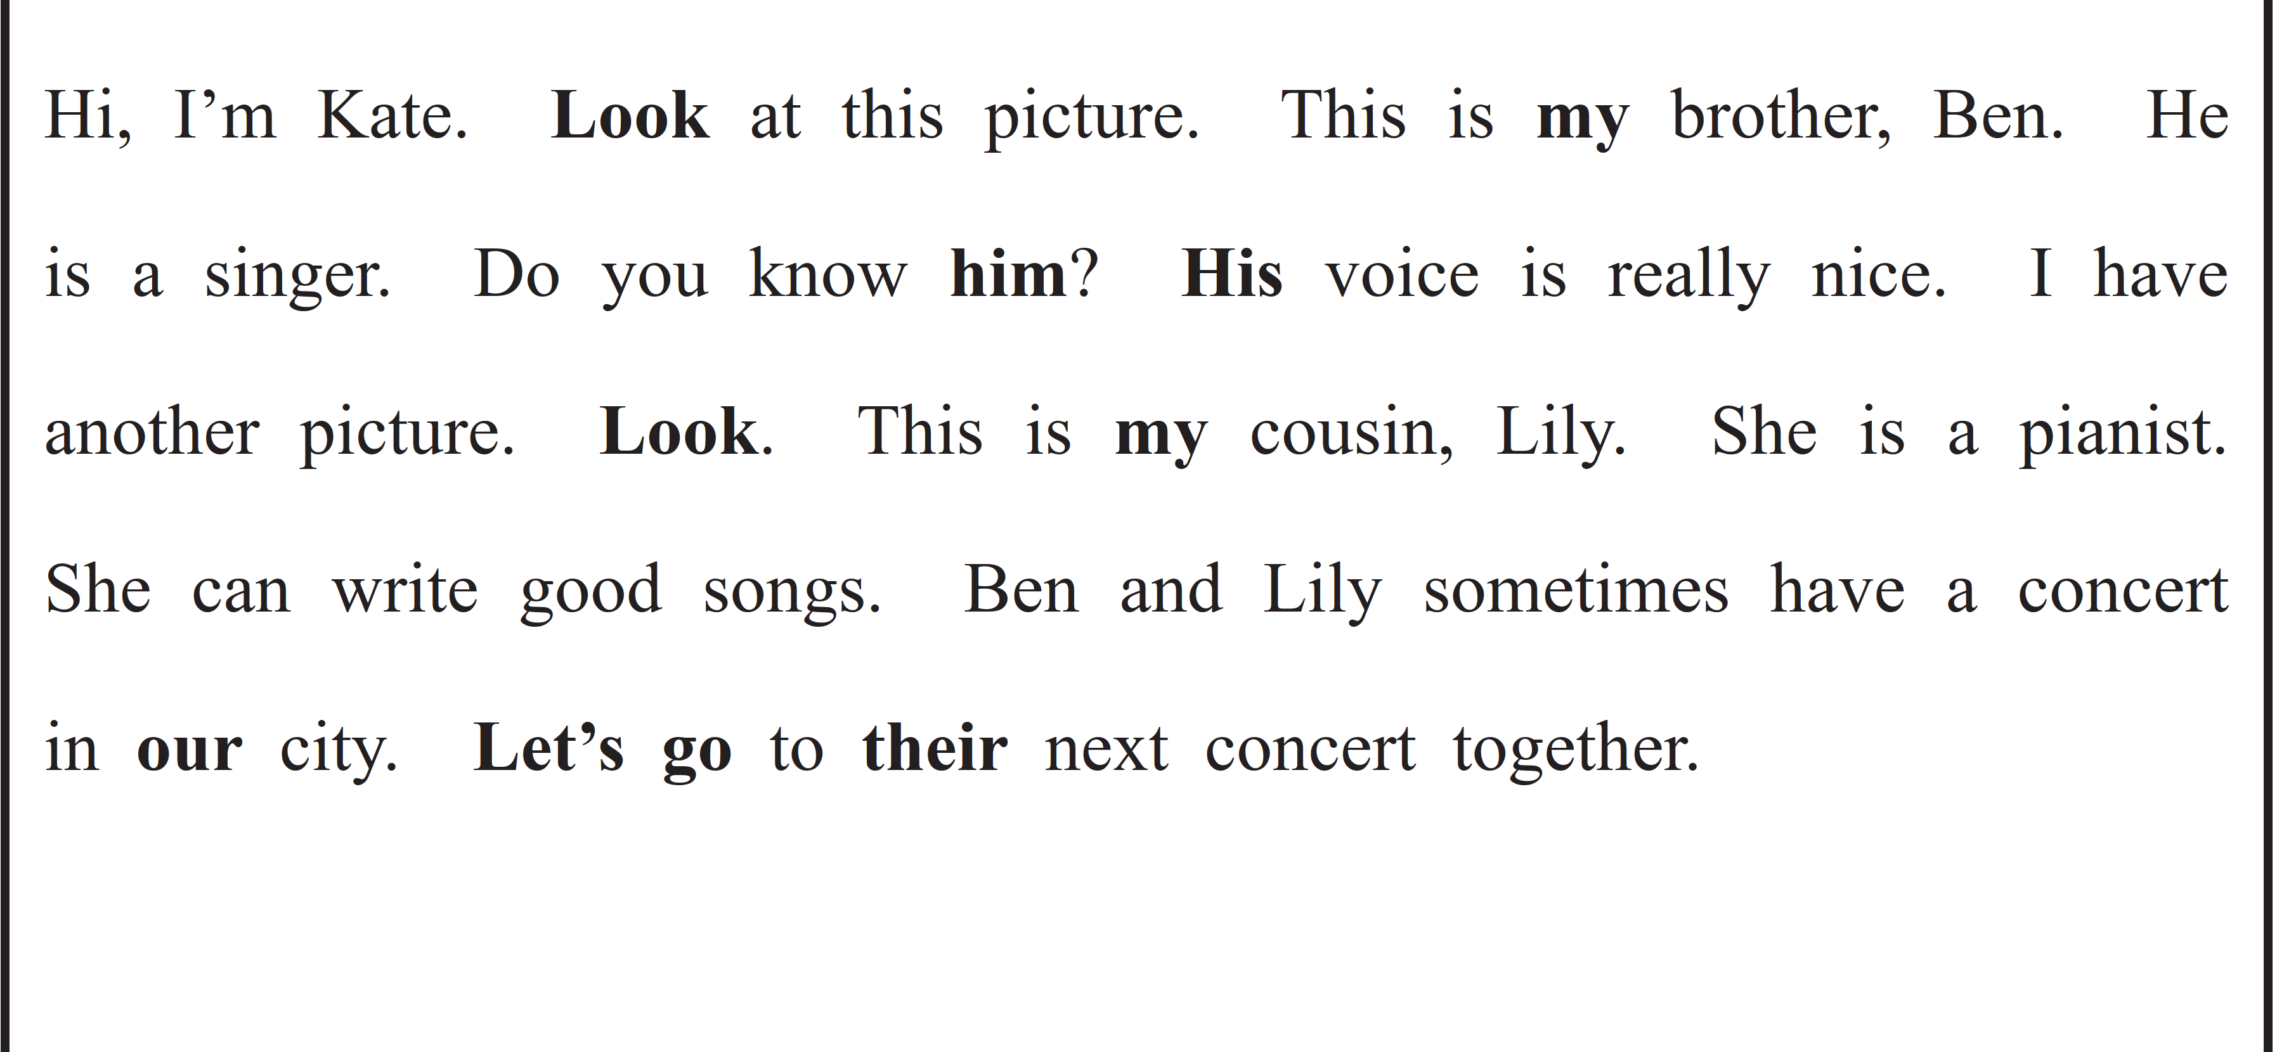
意味のまとまりごとに、短いポーズが入りますので、
スラッシュで区切って意味を考えながら音声を聞いてみましょう。

Slide 8
語順を意識しながら
音声を聞いてみましょう。

Slide 9
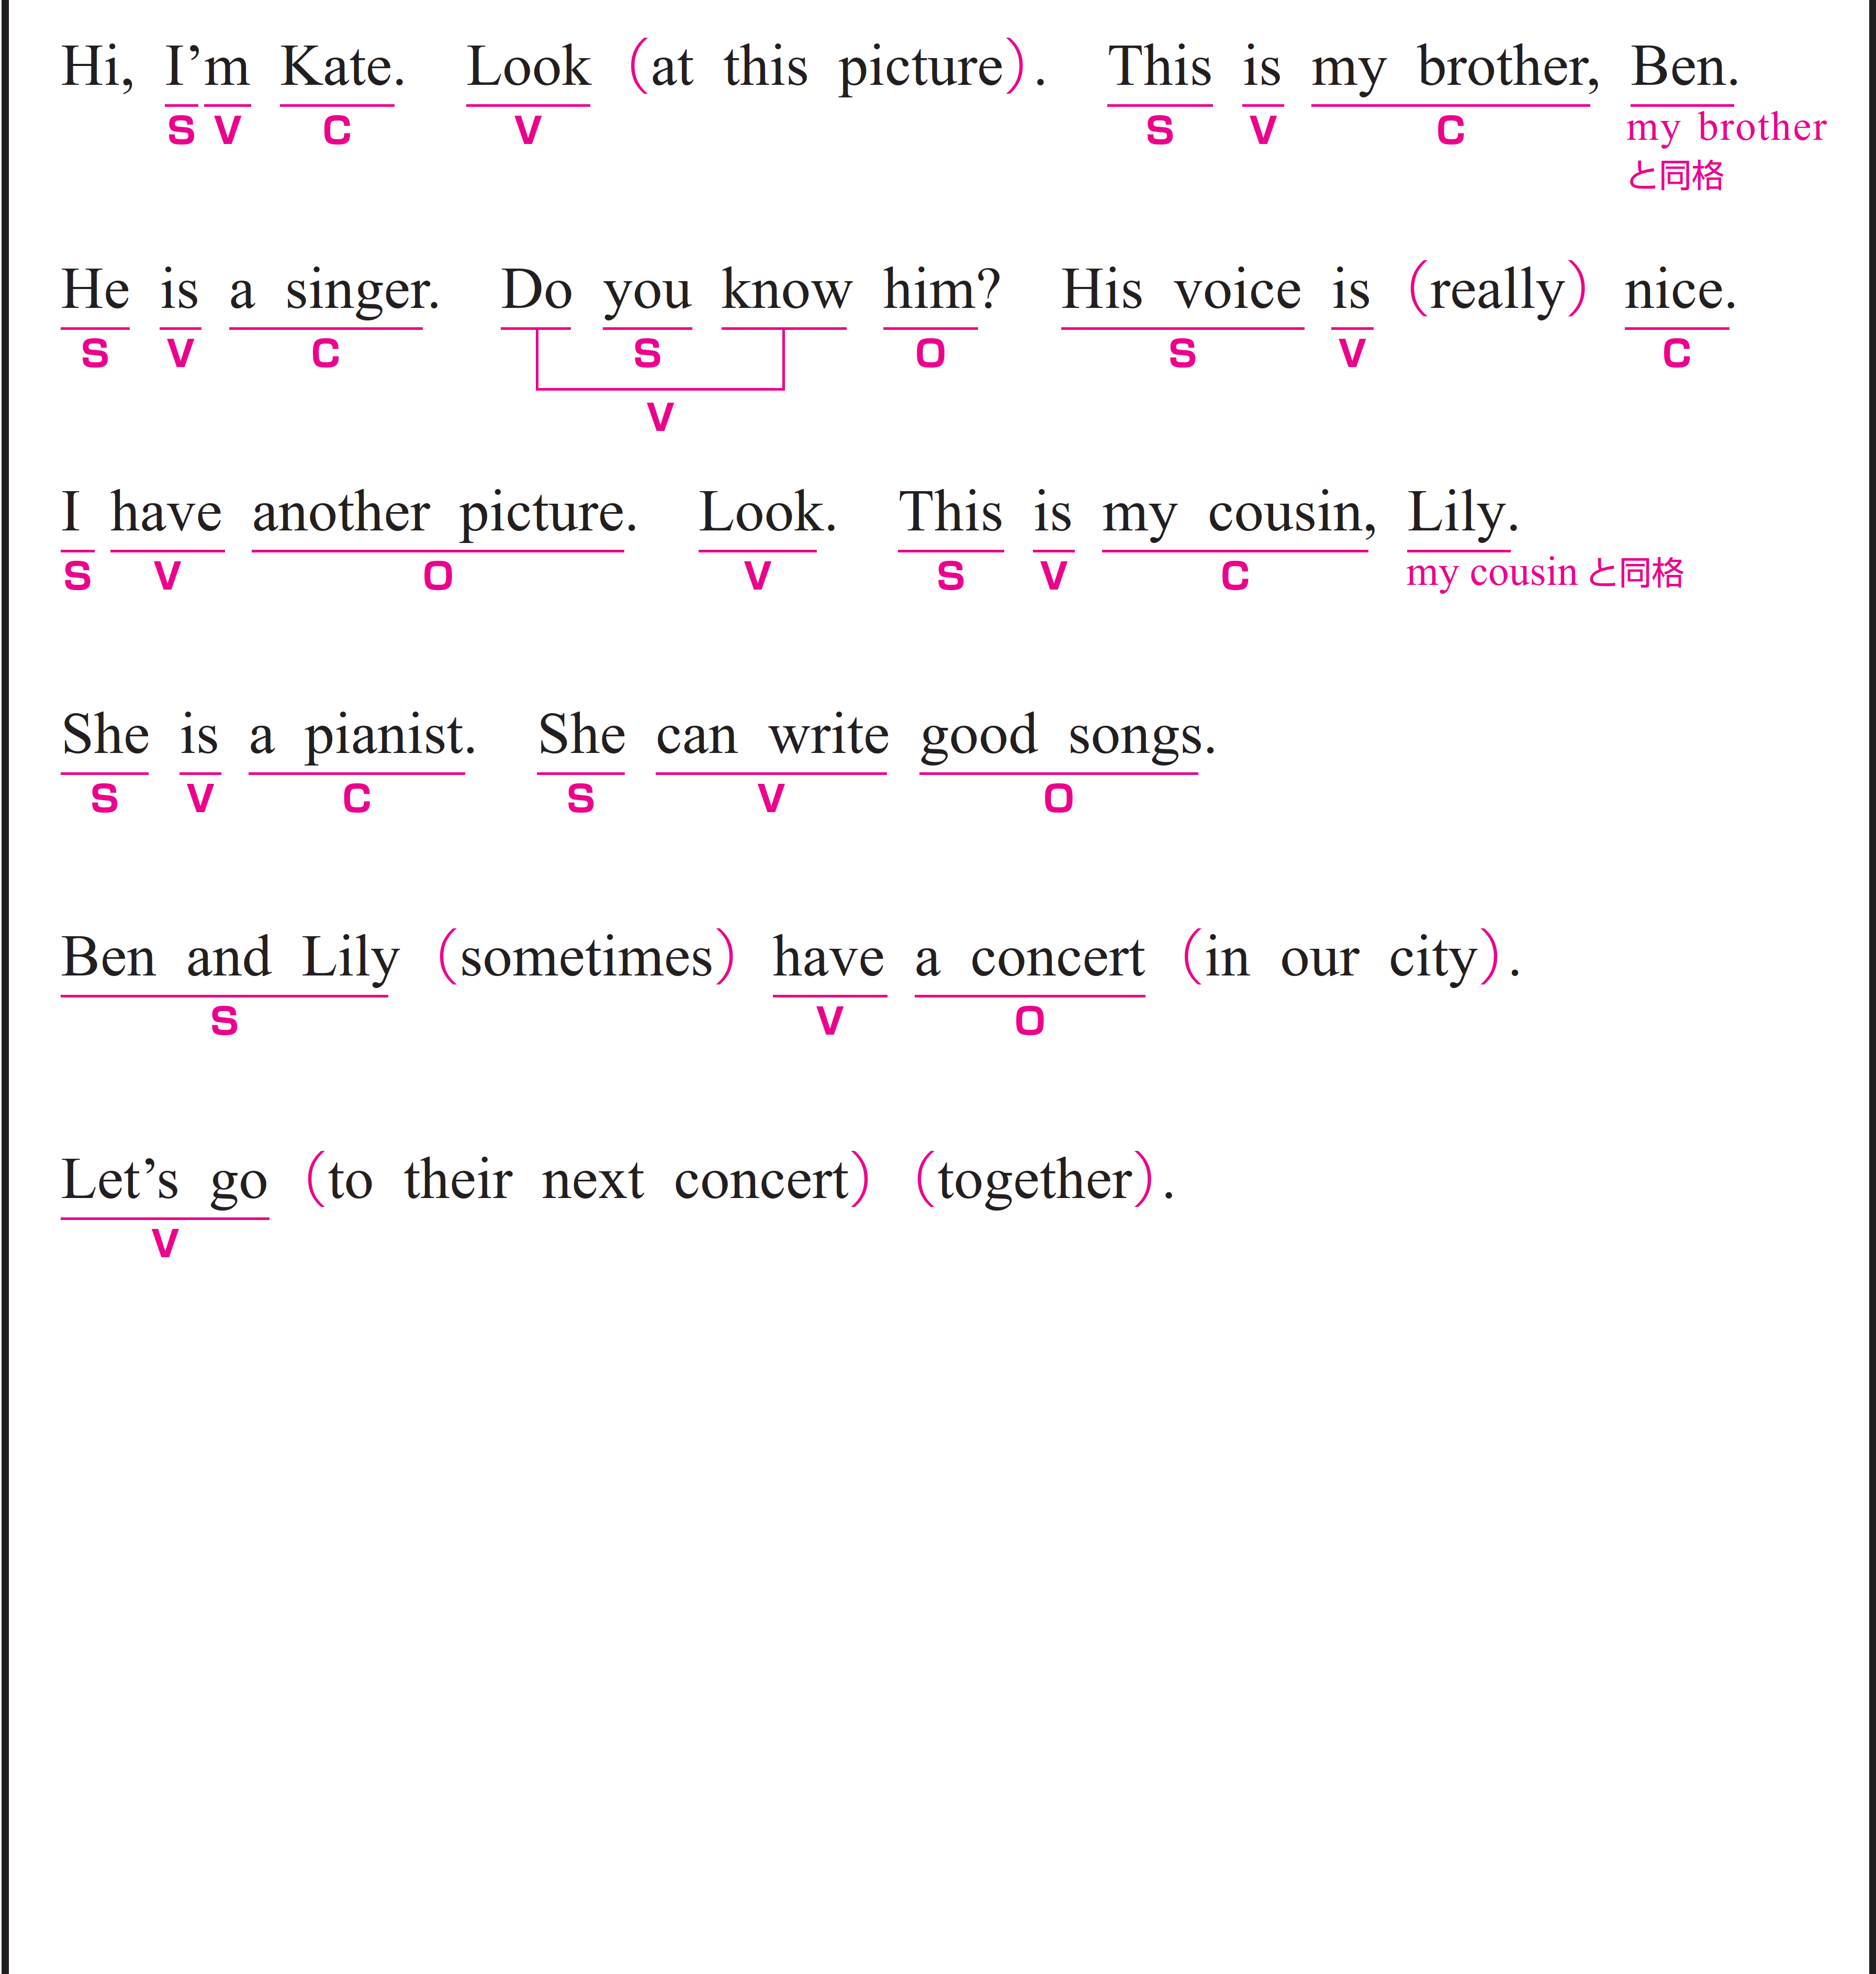

Slide 10
STEP ３ Repeating
ネイティブスピーカーに続いて音読する！

Slide 11
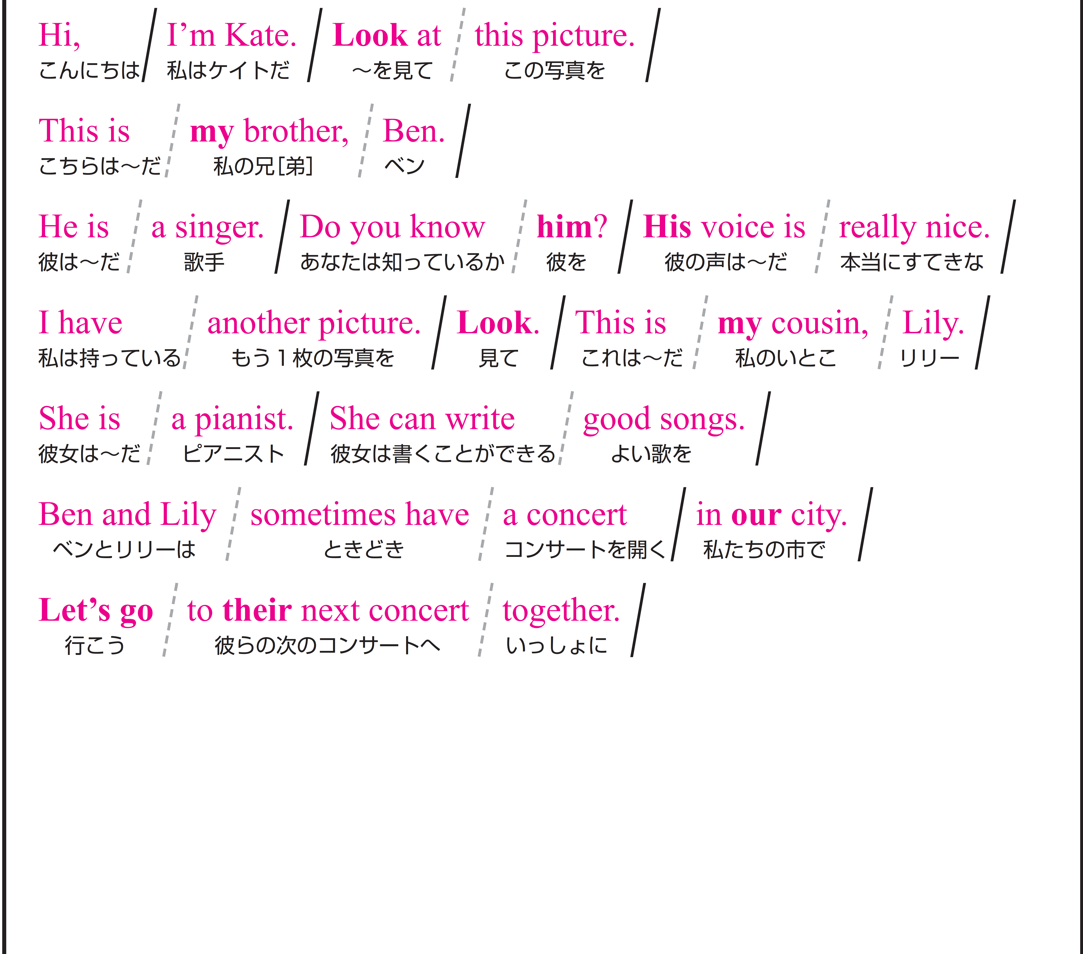
STEP４の本文を見ながら、音声の後に続いて、リピートしてみましょう。

Slide 12
STEP ４ Sight Translation①
英語の語順通りに音読する！

Slide 13

自主練
１分間
スラッシュごとに、英語→日本語
声に出して覚えましょう

Slide 14
Don’t be quiet !

Slide 15
Ready？

Slide 16

Work in Pairs！
Work in Pairs！

Slide 17
Stand up!

Slide 18
スラッシュごとに英語と日本語を交互に音読してください。
終わったら役割を交代してください。
Aさん：英語
テキストを見てOK。ただし、パートナーへのアイコンタクト＆スマイルを忘れずにすること。
Bさん：日本語
テキストを見てOK。ただし、パートナーへのアイコンタクト＆スマイルを忘れずにすること。

Slide 19
Ready？
4分間

Slide 20
STEP ５ Sight Translation②
英語の語順通りに音読する

Slide 21
Stand up!

Slide 22
スラッシュごとに英語を音読し、日本語に訳してください。
終わったら役割を交代してください。
Aさん：英語
テキストを見てOK。
パートナーに伝わるように一生懸命音読する。
Bさんは、あなたの声だけが頼りです！
Bさん：日本語
テキストは見ない！
不自然な日本語でいいのでクイックレスポンス。
反射神経＆集中力を高めろ！

Slide 23
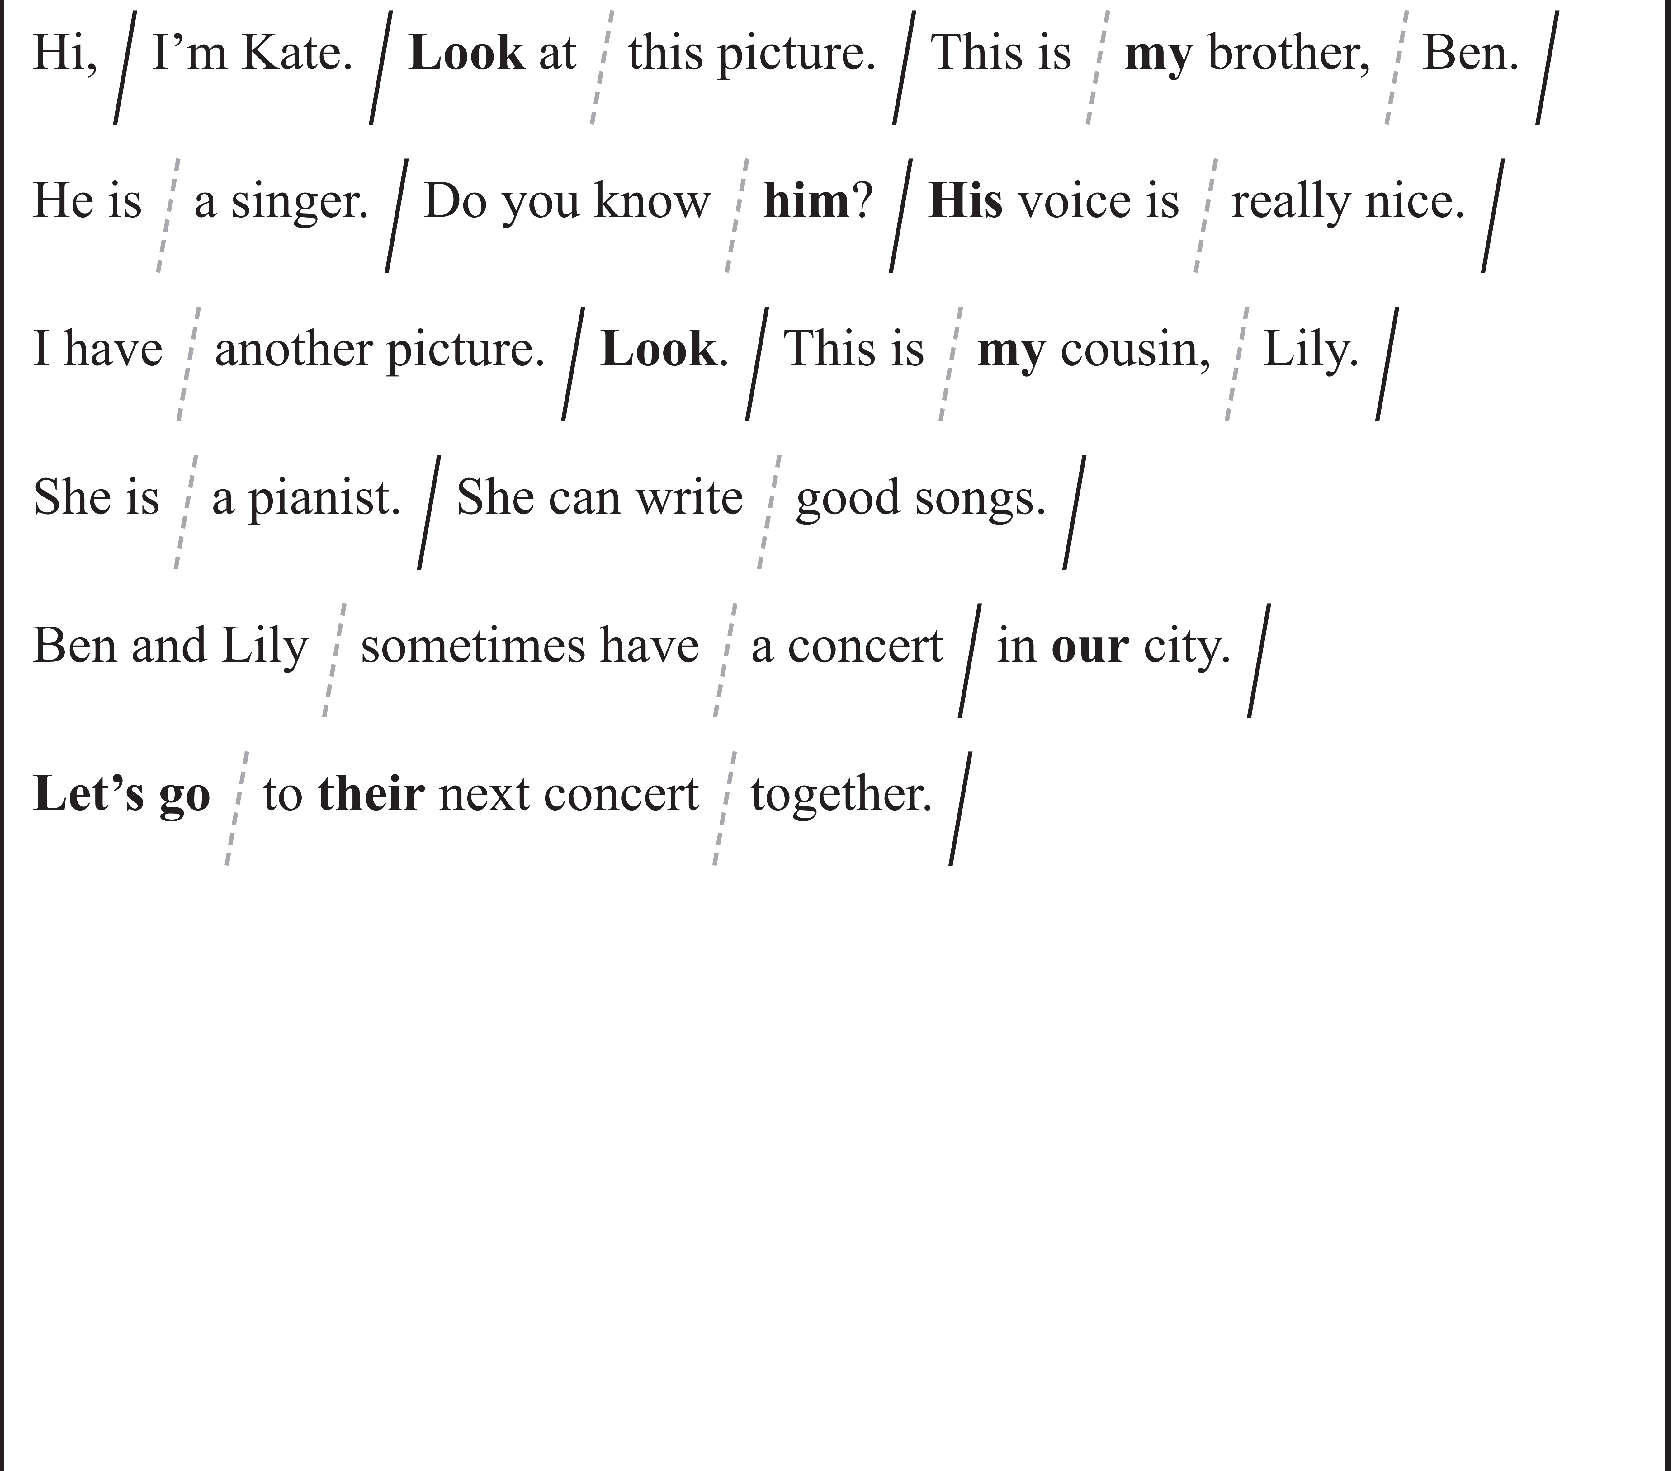
Ready？
4分間

Slide 24
STEP ６ Dictation
英語の音声を書き取る！

Slide 25
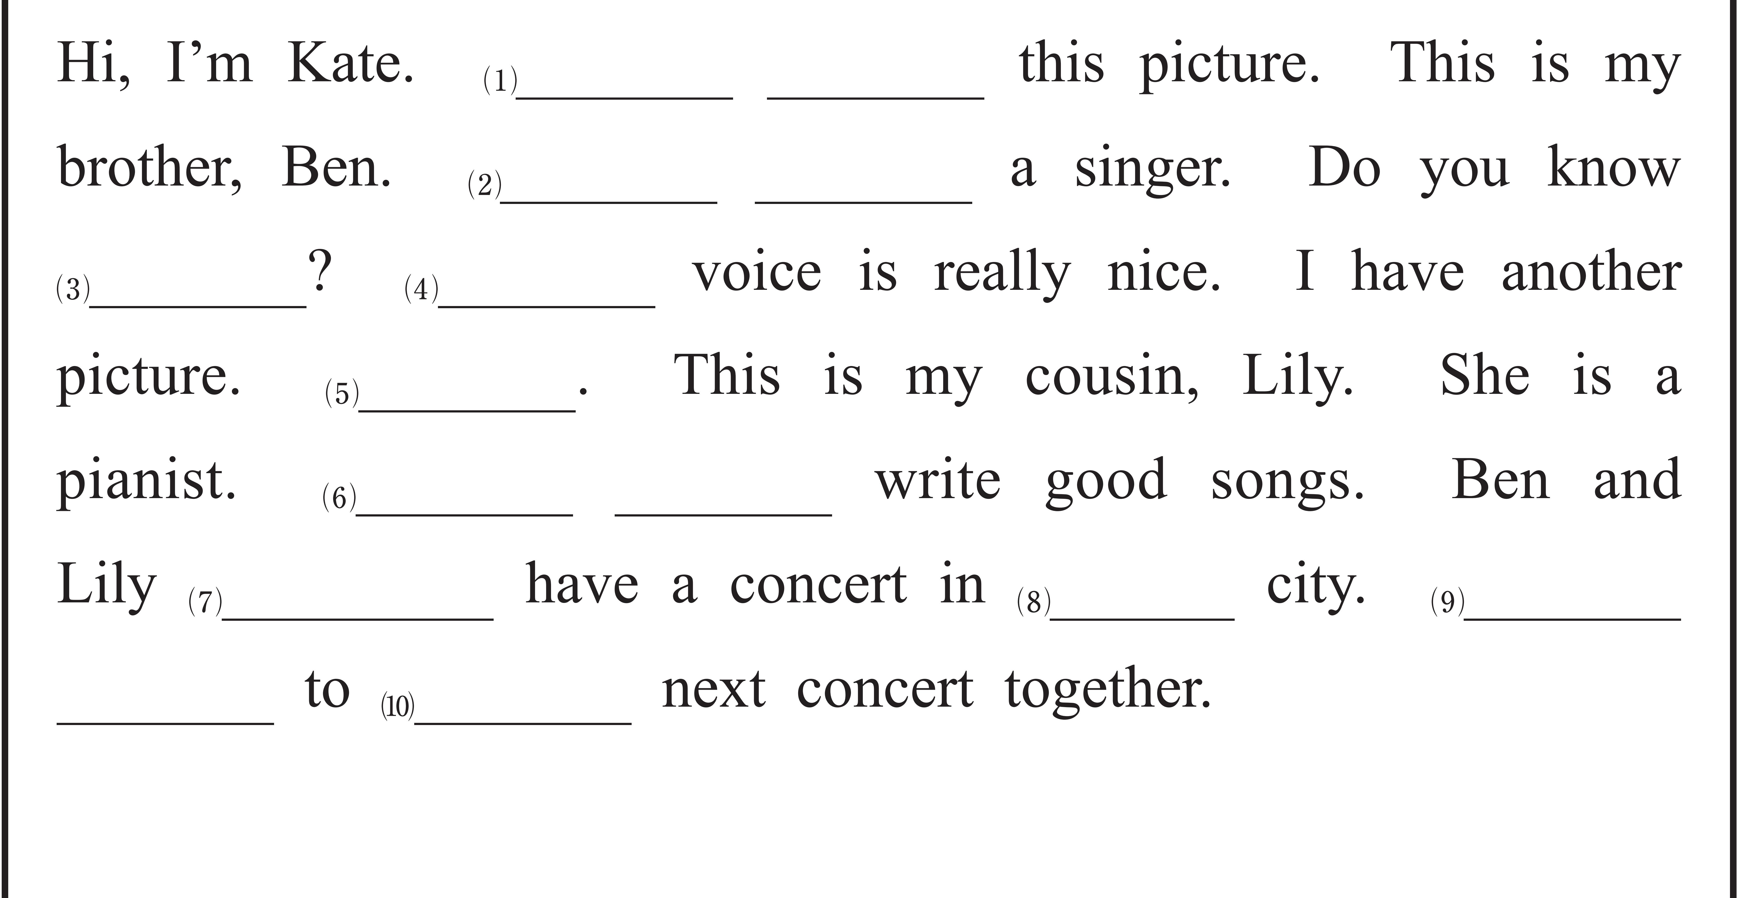
音声を聞いて、単語を書き取りましょう。
1回目 ： 書き取るためのポーズが入った音声
2回目 ： ナチュラルスピードの音声
ポーズあり
ポーズなし
Look at
He is
him
His
Look
She can
sometimes
our
Let’s
go
their

Slide 26
STEP ７ Shadowing
ネイティブスピーカーのすぐ後に音読する！

Slide 27



本文を見ないで、音声のすぐあとを追いかけるように、音読してください。
ポーズあり
ポーズなし
あなた
音声

Slide 28
STEP ８ Listening Check
学習の成果を確かめよう！

Slide 29

最初に聞いた音声が、どれくらい聞ける
ようになったか確認しておきましょう。
標準
倍速
STEP1
STEP8

Slide 30
That’s all
for today.

